Slide 1

Longest Common Subsequence
teia vava, 342C1
Andrei mirciu, 342c5
Ovidiu finta, 342c5

Slide 2
Descrierea problemei
Fie v un vector cu N elemente. Se numește subșir de lungime K al vectorului v un nou vector:
v' = (vi1, vi2, ... vik), cu proprietatea că i1 < i2 < ... < ik.
De exemplu, vectorul v = (5 7 8 9 1 6) conține ca subșir șirurile (5 8 6) sau (7 8 1), dar nu conține subșirul (1 5).
Se dau doi vectori A și B, cu elemente numere naturale nenule.
Să se determine lungimea subșirului de lungime maximă care apare atât în A, cât și în B.

Slide 3

Implementări
Secvențial, OpenMP, MPI, PThreads, Hibrid (OpenMP + MPI, respectiv OpenMP + Pthreads)
Pentru a putea calcula lungimea celei mai lungi subsecvențe comune, am utilizat paradigma de programare dinamică. Astfel, se construiește o matrice dp[m+1][n+1], unde m reprezintă dimensiunea primei secvențe, respectiv n dimensiunea celei de-a doua secvențe. Rezultatul problemei este specificat de dp[i][j], conținând lungimea celei mai lungi subsecvențe comune a subșirurilor a[0..i-1] și b[0..j-1].

Slide 4
Validare
s-au folosit fișiere de input preexistente, cu diferite dimensiuni, de la 10 numere/subsecvență până la 10^4 numere/subsecvență;
s-a folosit un generator de subsecvențe random, pentru urmărirea comportamentului;
pentru verificarea corectitudinii output-ului, folosind un checker ce compară fișierele de output și referințele din directorul de testare;
pentru compararea timpilor pentru diferitele implementări s-a folosit un alt script, alternând numărul de thread-uri/procese, precum și dimensiunea fișierului de intrare;

Slide 5
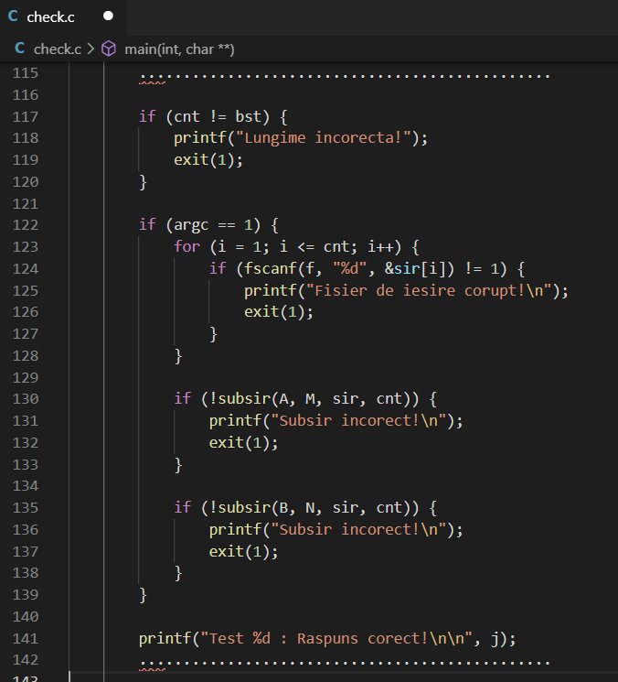
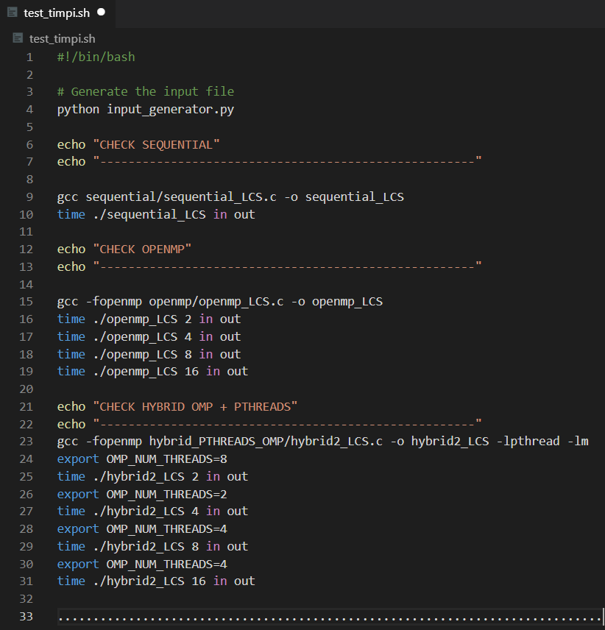

Slide 6
Structura implementărilor
int constructie(int *a, int *b, int **dp) - Calculează lungimea celei mai lungi subsecvențe comune a subșirurilor int *a și int *b. Primește ca parametri cele două subșiruri și matricea dp, ale cărei elemente de pe diagonala principală le calculează.
void subsir(int l, int c, int **dp, int *a, int *b) - Scrie în fișierul de output
subsecvența comună a subșirurilor int *a și int *b.

Slide 7
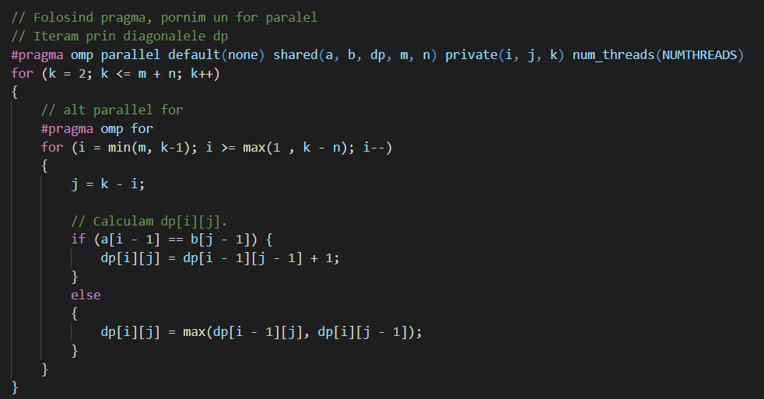
Particularități implementări
1. OpenMP
În funcția de construcție se folosește o directivă de tipul #pragma pentru a lansa execuția paralelă a buclei de iterație, folosind numărul de threaduri specificat. Totodată, sunt specificate variabilele partajate între firele de execuție, respectiv cele private.

Slide 8
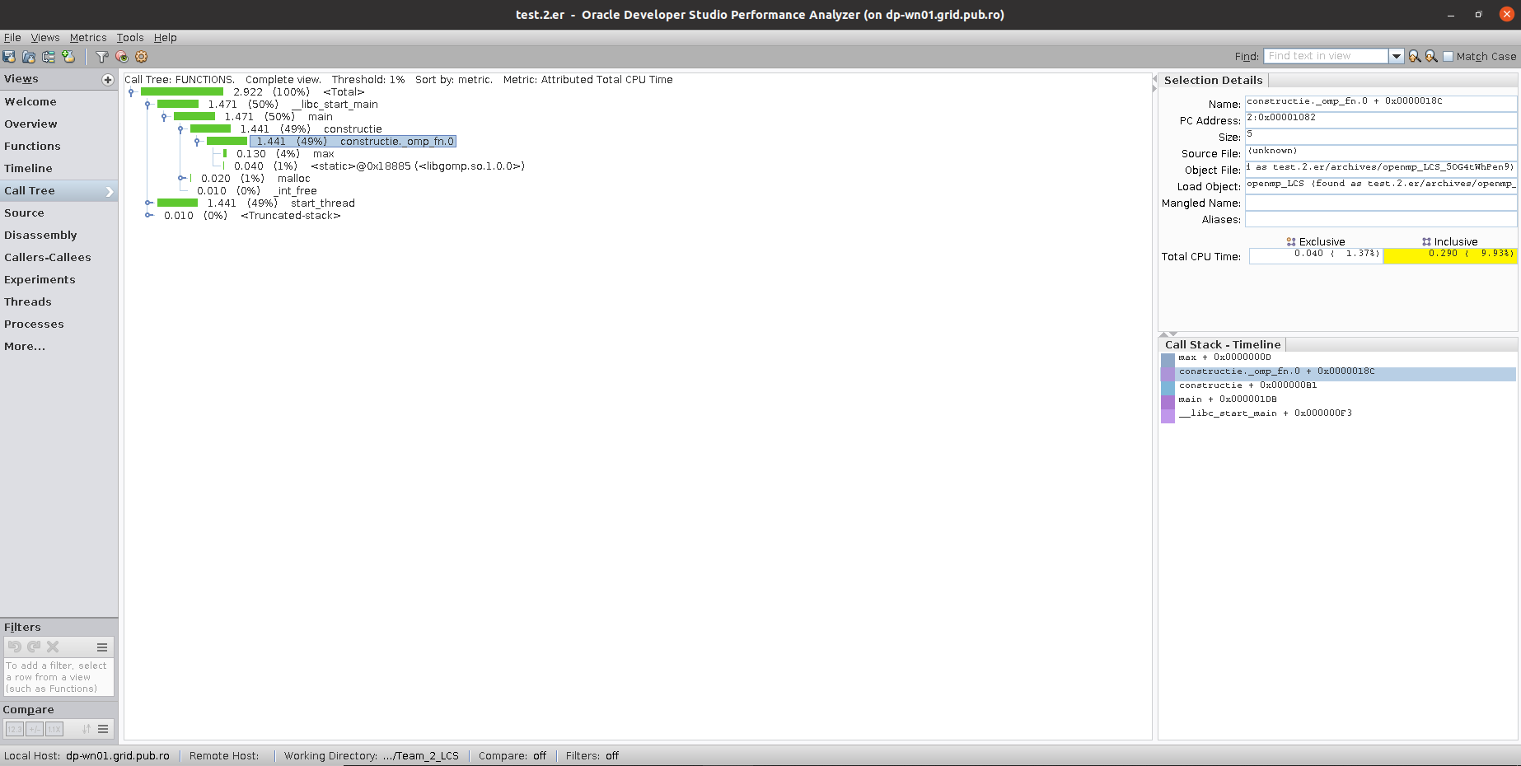
OpenMP Solaris Studio -> Call-Tree

Slide 9
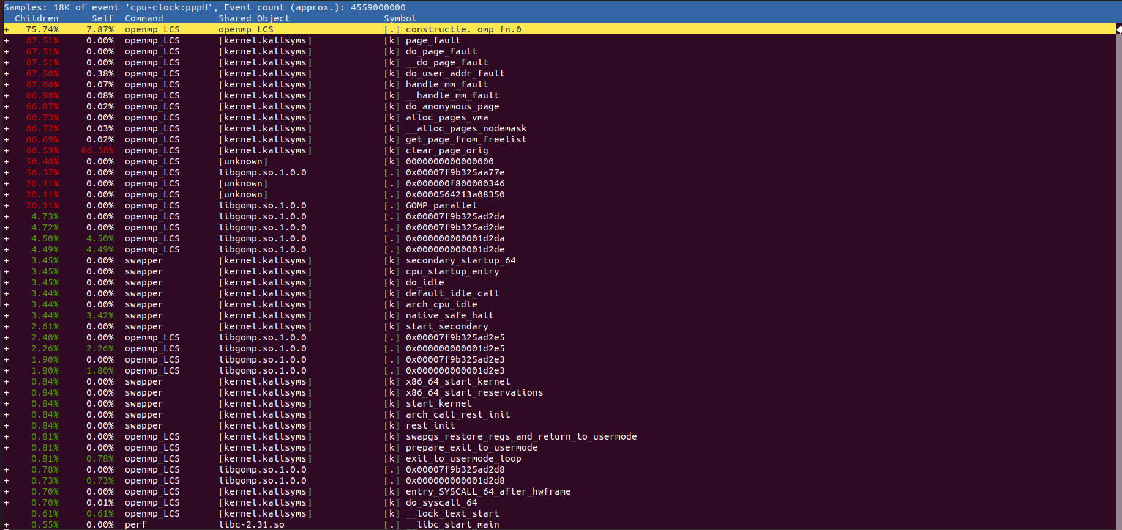
OpenMP Perf

Slide 10
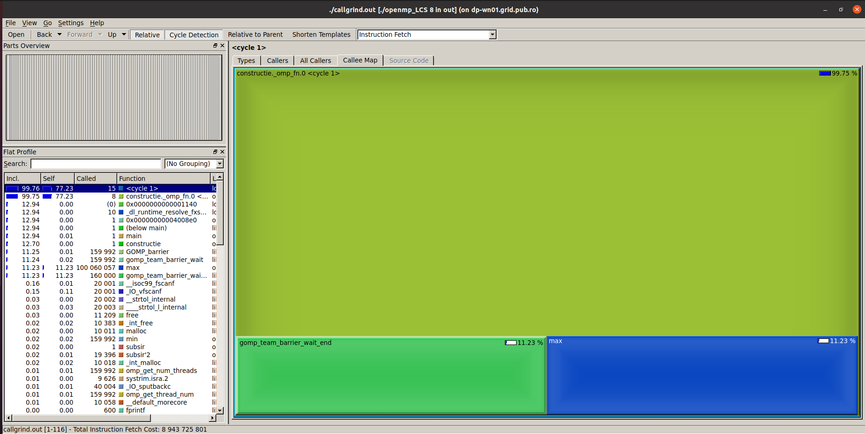
OpenMP KCachegrind

Slide 11
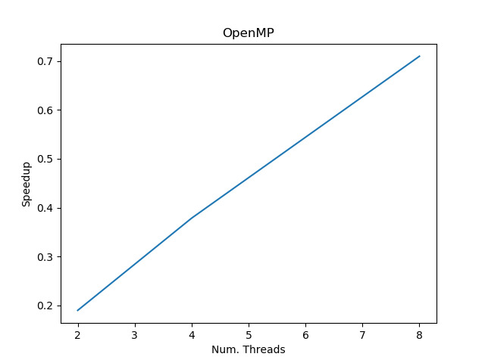
OpenMP Speedup

Slide 12
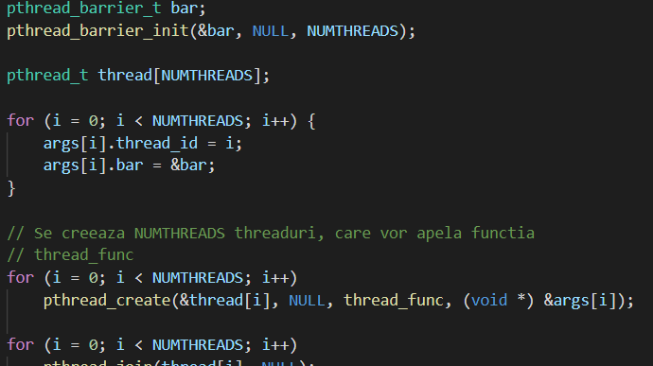
2. PThreads
În funcția de construcție sunt inițializate și create NUMTHREADS threaduri, după care sunt lansate în execuție, folosindu-se de o funcție nou creată, thread_func. Aceasta este responsabilă de calcularea elementelor de pe diagonala matricii dp, intervalul de procesare fiind împărțit între toate firele de execuție, astfel încât fiecare thread să se ocupe de calcule separate, independent. Pentru a asigura sincronizarea tuturor thread-urilor, sunt folosite bariere.

Slide 13
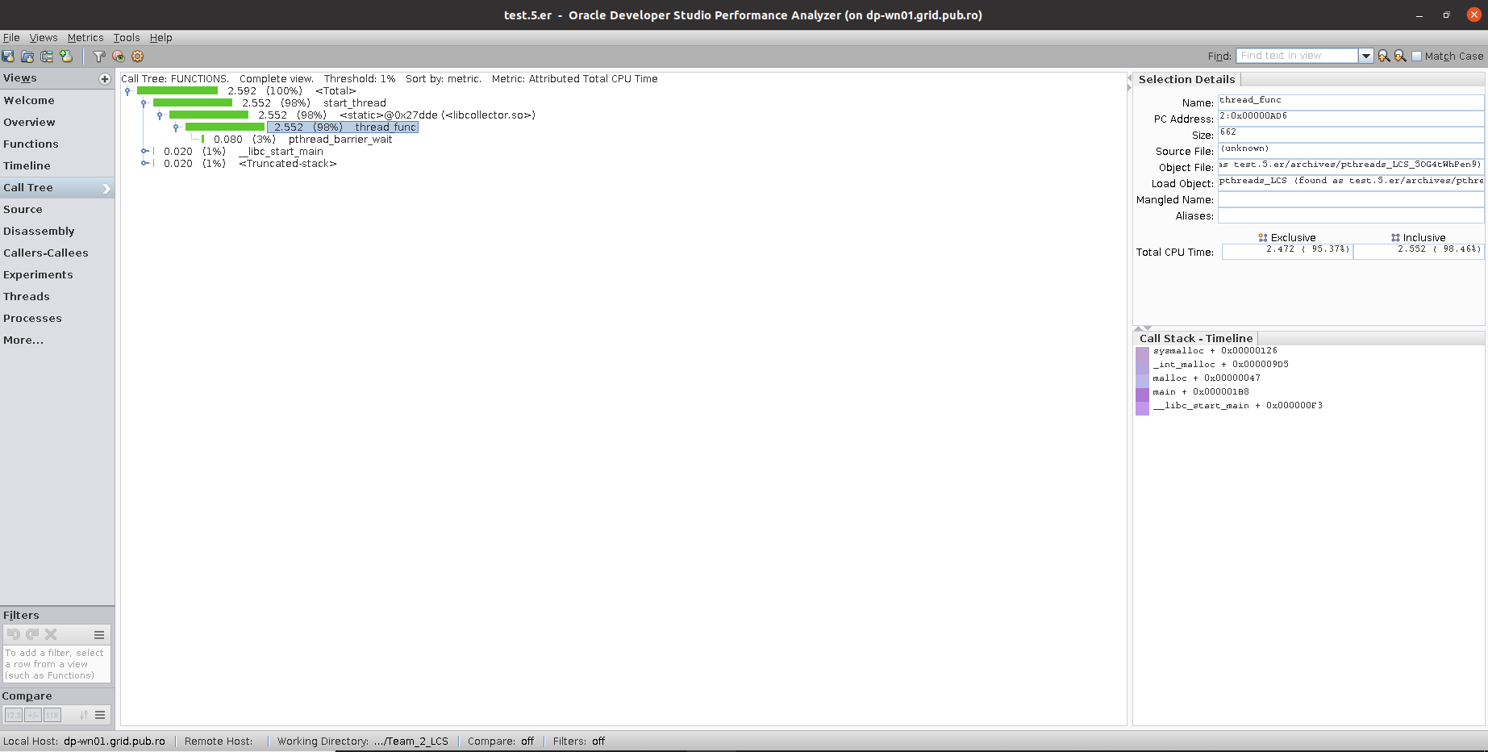
PThreads Solaris Studio -> Call-Tree

Slide 14
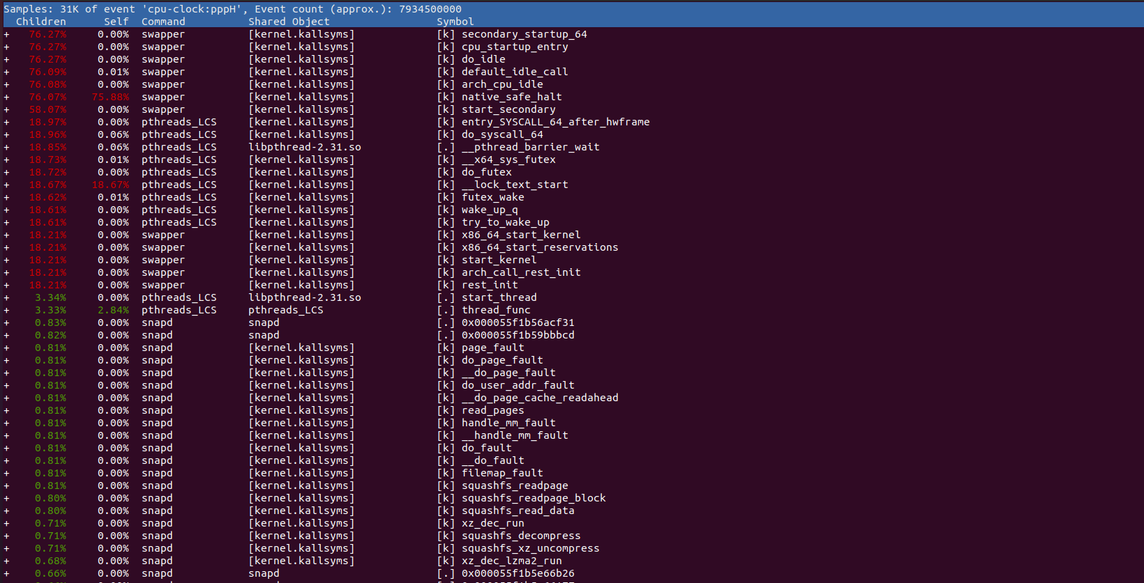
PThreads Perf

Slide 15
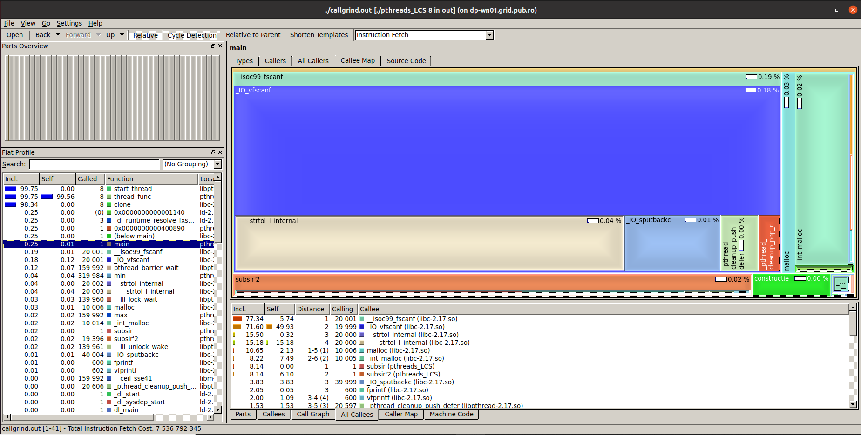
PThreads KCachegrind

Slide 16
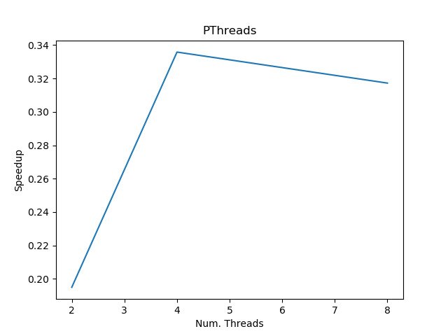
PThreads Speedup

Slide 17
3. MPI
Procesul MASTER, mai exact 0, este responsabil de deschiderea și citirea datelor din fișiere, urmând să le partajeze tuturor celorlalte procese prin intermediul funcției de distribuire. Astfel, în cadrul acesteia se realizează mai multe apeluri de tip broadcast, responsabile cu transmiterea detaliilor privitoare la lungimea celor două secvențe și elementele aferente celei de-a doua secvențe. Totodată, este realizat un apel de tip scatter pentru împărțirea elementelor, fiecare proces primind un număr egal de elemente. În continuare, funcția de construcție calculează asemenea variantelor anterioare elementele de pe diagonalele matricii dp, verificând dacă procesul nu este primul (caz în care se primește dp[0][k-1] de la procesul anterior) sau dacă nu este ultimul (caz în care se trimite dp[m][j] la procesul următor). În final, procesul MASTER se ocupă de primirea de la ultimul proces a lungimii subsecvenței maximale comune, urmând să fie scrisă în fișierul de ieșire. De asemenea, pentru o mai bună gestionare a elementelor, am realizat o structură auxiliară ce conține informații despre șirurile a și b, respectiv matricea dp.

Slide 18
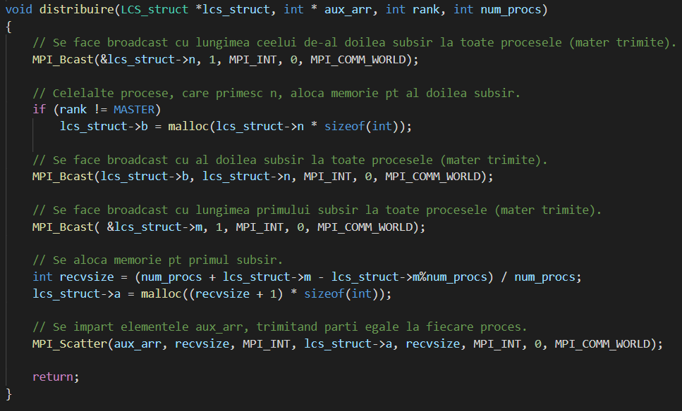

Slide 19
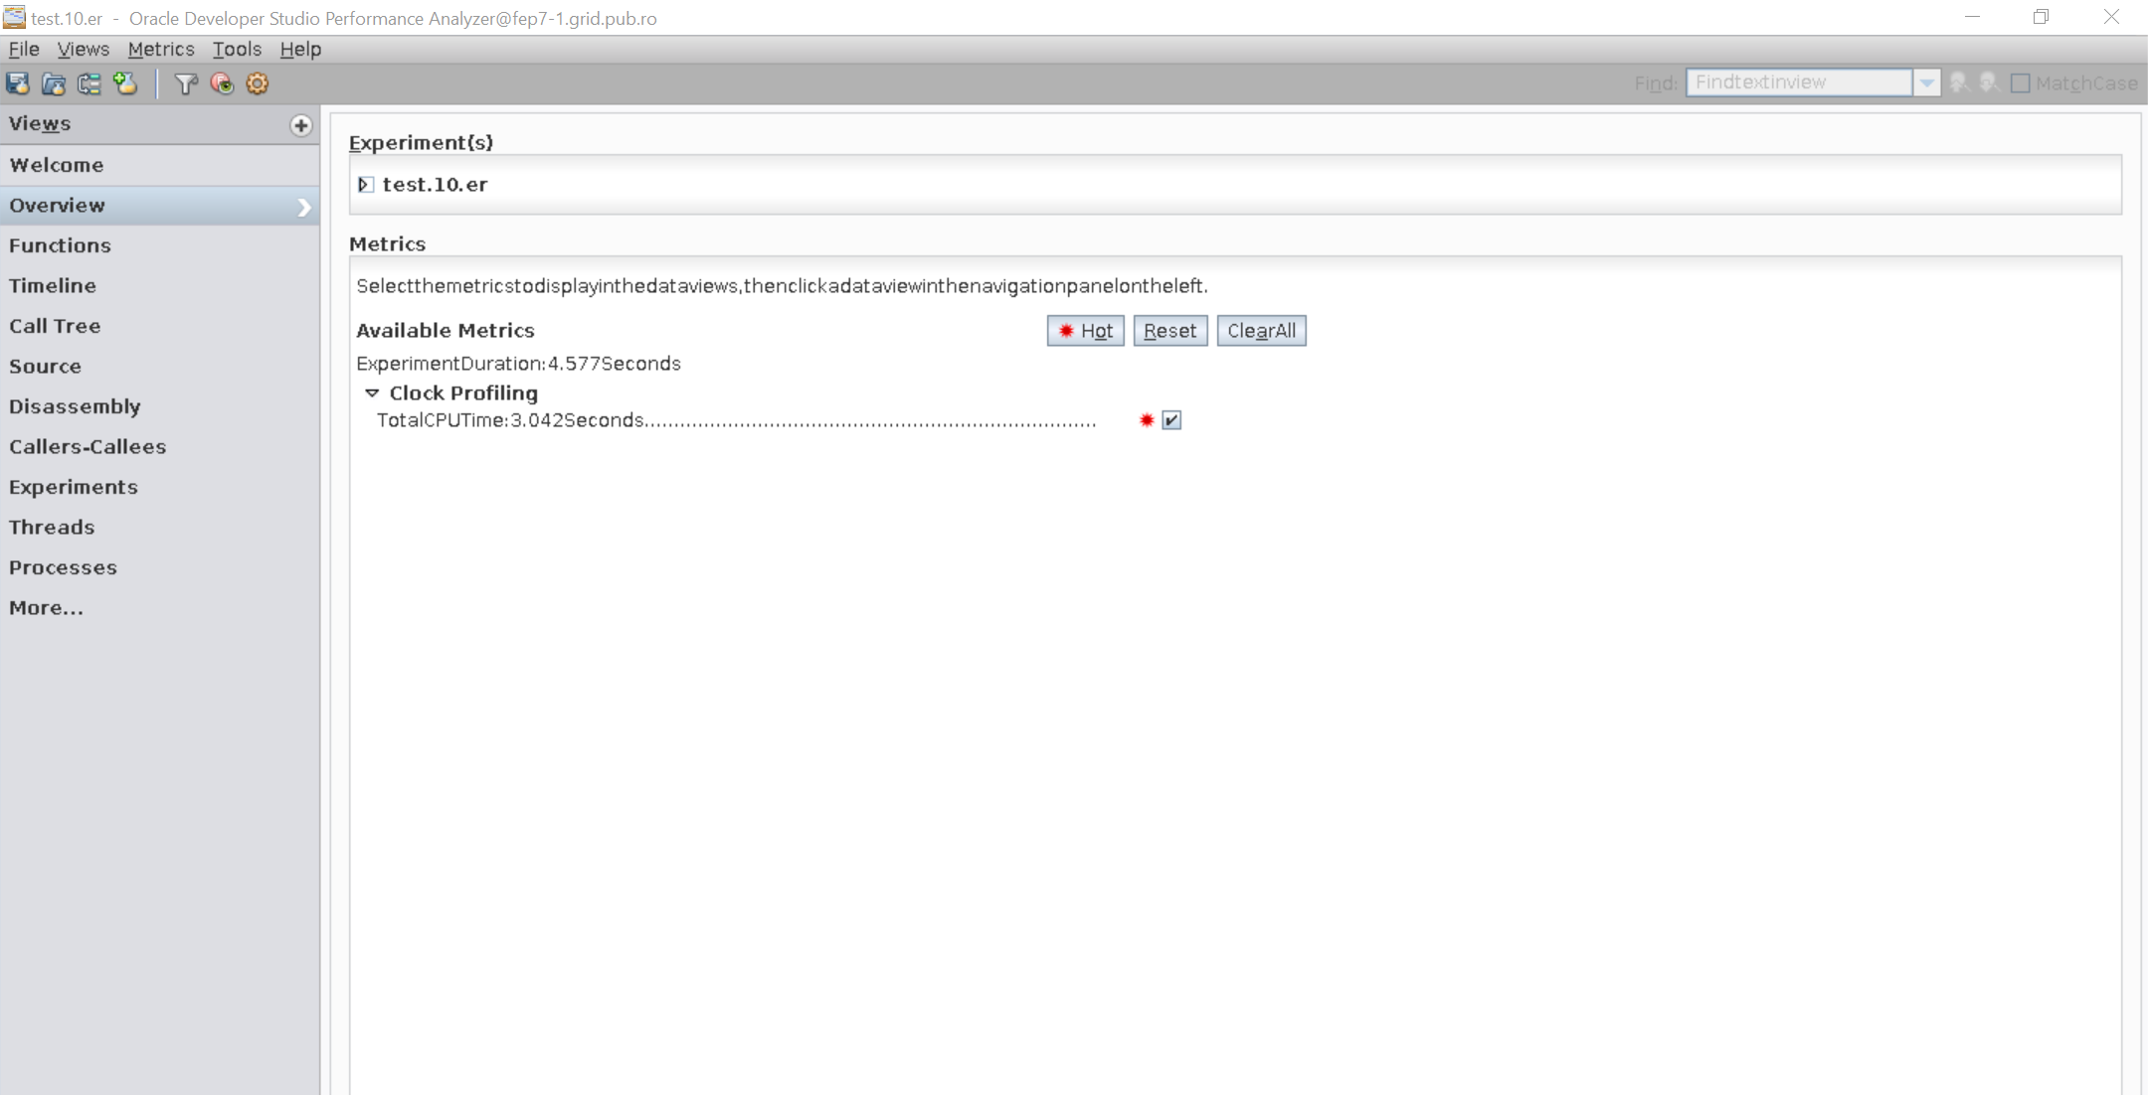
MPI Solaris Studio -> Overview

Slide 20
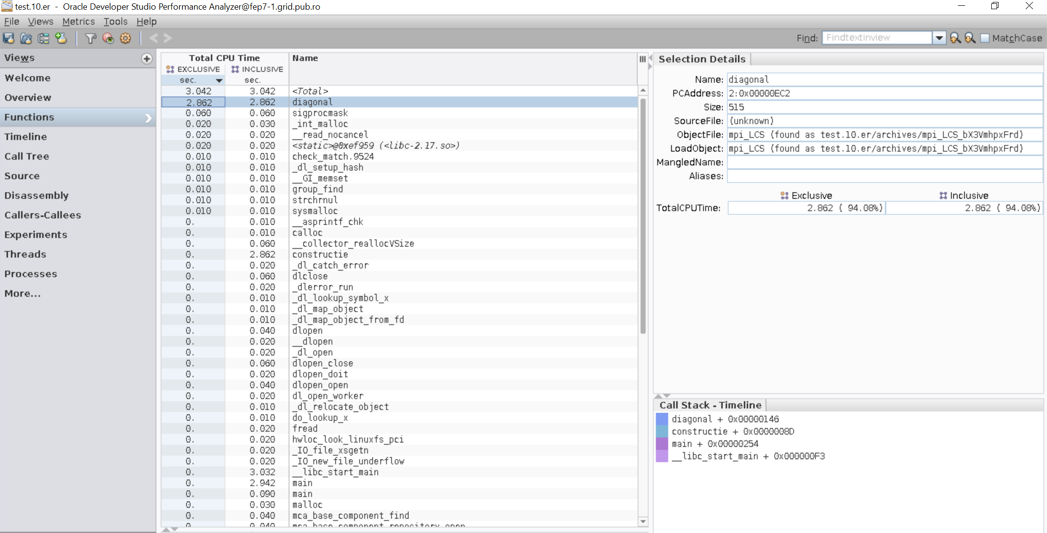
MPI Solaris Studio -> Functions

Slide 21
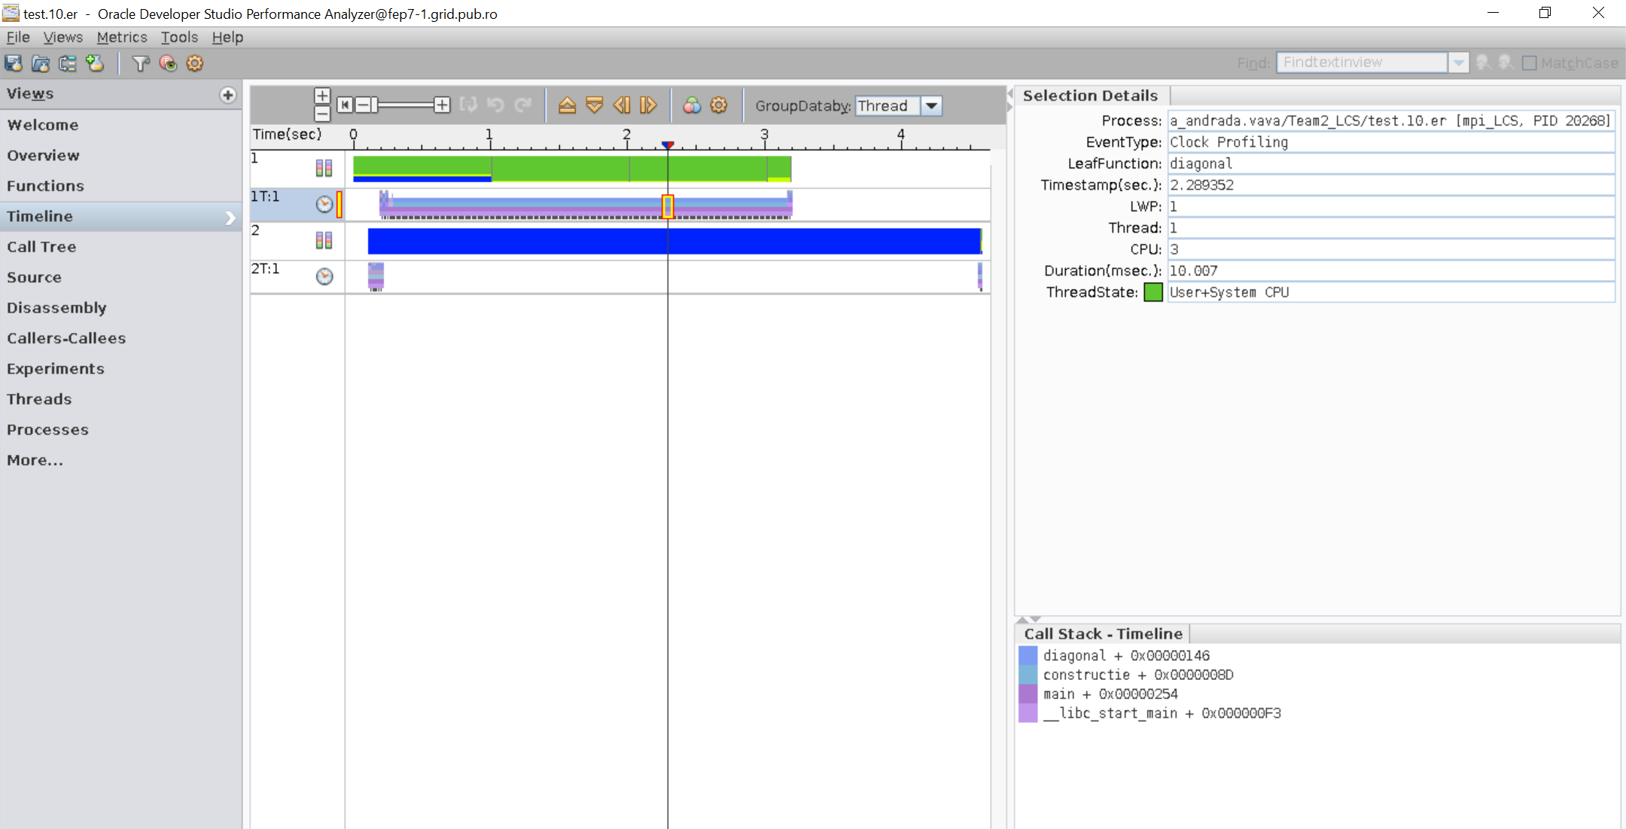
MPI Solaris Studio -> Timeline

Slide 22
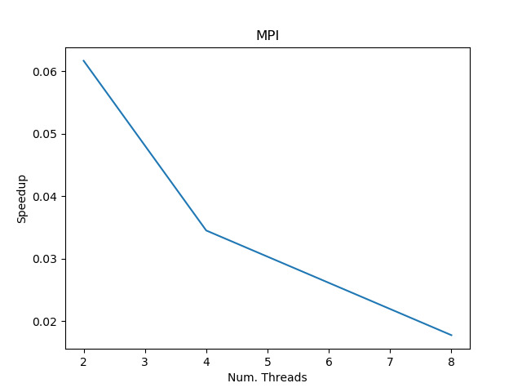
MPI Speedup

Slide 23
4. Varianta hibridă (MPI + OpenMP)
Se păstrează logica aferentă variantei MPI, adăugându-se în plus procesarea paralelă a funcției de calculare a elementelor de pe diagonala matricei dp, folosind o politică de scheduling de tip static.
5. Varianta hibridă (PThreads + OpenMP)
Se păstrează logica aferentă variantei Pthreads, adăugându-se în plus procesarea paralelă a funcției de calculare a elementelor de pe diagonala matricei dp, folosind o politică de scheduling de tip static. Rezolvarea nu scalează din cauză că numărul de pthreads și numărul de threaduri OpenMP depășesc (pentru 8 și 16 pthreads) numărul de threaduri ale sistemului și încep să "se lupte" pe resurse.

Slide 24
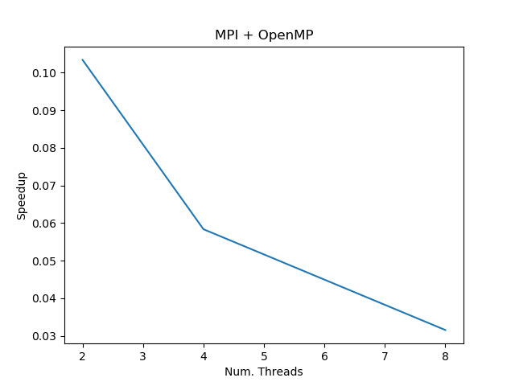
MPI + OpenMP Speedup

Slide 25
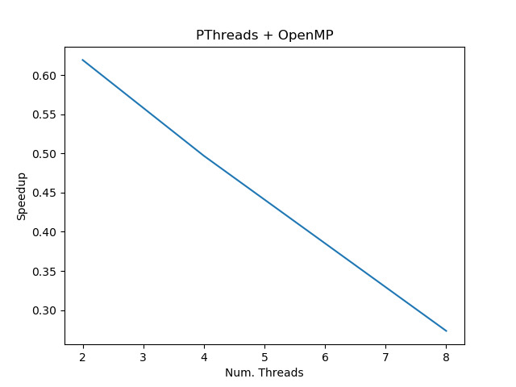
PThreads + OpenMP Speedup

Slide 26
Timpi de rulare
Sequential | OpenMP | PThreads + OMP | MPI | MPI + OMP | PThreads
Length of LCS: 594 Time:2.868s | Threads: 2 Length of LCS: 594 Time:1.513s ************Threads: 4 Length of LCS: 594 Time:0.758s *********** Threads: 8 Length of LCS: 594 Time:0.404s | Threads: 2 Length of LCS: 594 Time:0.463s *********** Threads: 4 Length of LCS: 594 Time:0.577s *********** Threads: 8 Length of LCS: 594 Time:1.049s | Proc: 2 Length of LCS: 594 Time:4.648s *********** Proc: 4 Length of LCS: 594 Time:8.311s *********** Proc: 8 Length of LCS: 594 Time:16.169s | Proc: 2 Length of LCS: 594 Time:2.773s *********** Proc: 4 Length of LCS: 594 Time:4.913s *********** Proc: 8 Length of LCS: 594 Time:9.085s | Threads: 2 Length of LCS: 594 Time:1.471s ************Threads: 4 Length of LCS: 594 Time:0.854s *********** Threads: 8 Length of LCS: 594 Time:0.904s

Slide 27
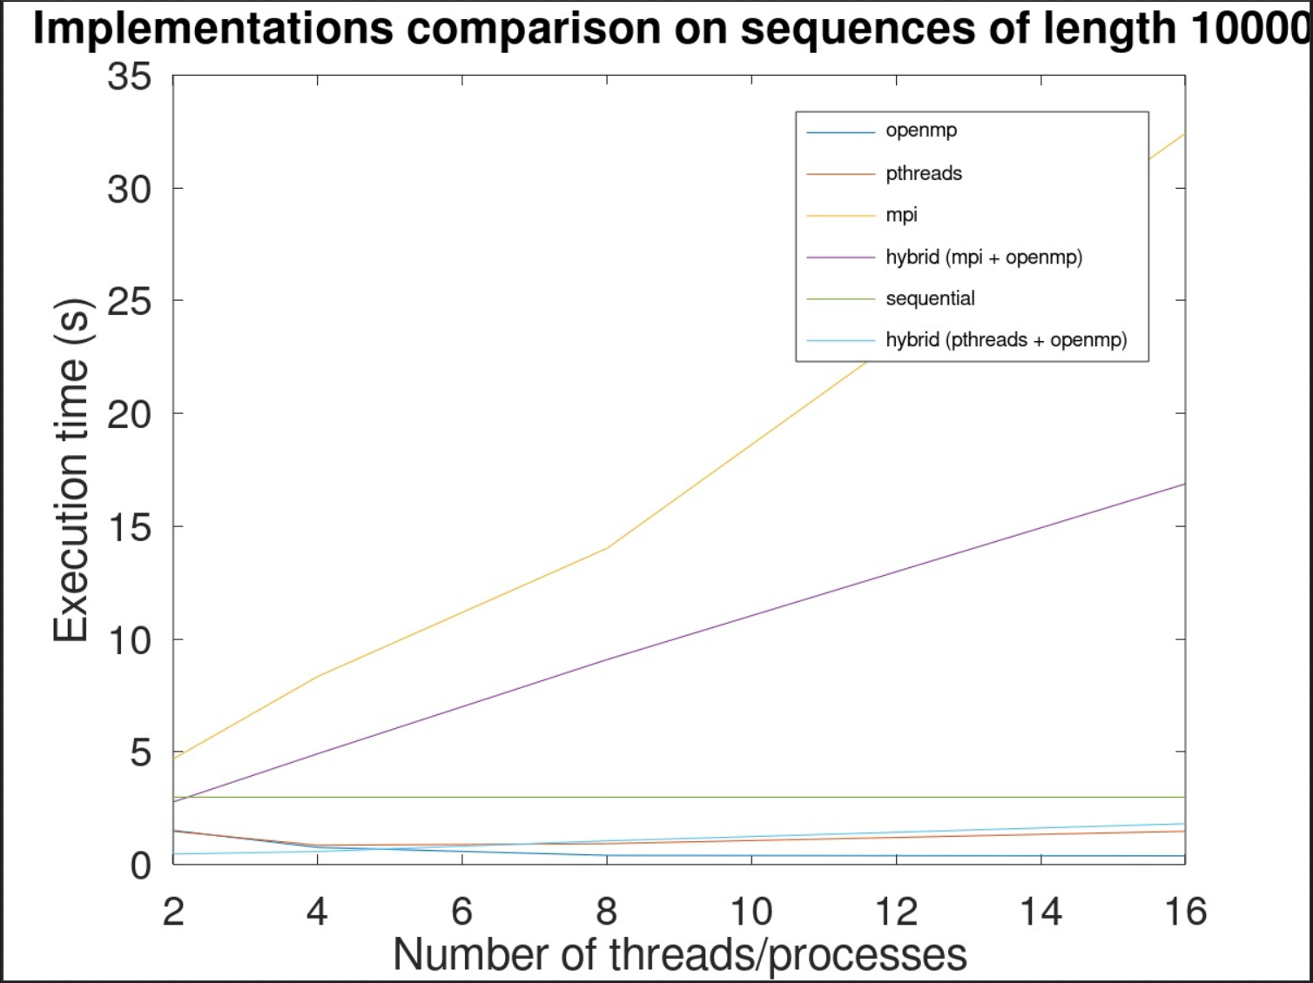
Grafic comparativ

Slide 28
Concluzii
În urma analizării tuturor variantelor de implementare, se poate observa faptul că algoritmul bazat pe OpenMP este cel mai rapid, urmat de variantele PThreads, hibrid (PThreads + OpenMP), hibrid (MPI + OpenMP) și MPI.
Performanța scăzută a implementării MPI este cauzată de adăugarea timpilor suplimentari necesari transmiterii mesajelor dintre procese, motiv pentru care algoritmul nu este optim și eficient. În aceeași manieră, se poate observa că timpul necesar finalizării execuției acestei variante se află într-o relație direct proporțională cu mărirea numărului de procese. Totodată, algoritmul secvențial reușește să calculeze rezultatul într-un timp mai scurt față de această variantă de implementare. Variantele de OpenMP și PThreads sunt destul de asemănătoare în ceea ce privește performanța, iar algoritmul hibrid (MPI + OpenMP) se justifică a fi îmbunătățit în comparație cu cel MPI, tocmai datorită adăugării suplimentare a directivei de procesare paralelă a funcției de calculare a elementelor de pe diagonală.

